Slide 1
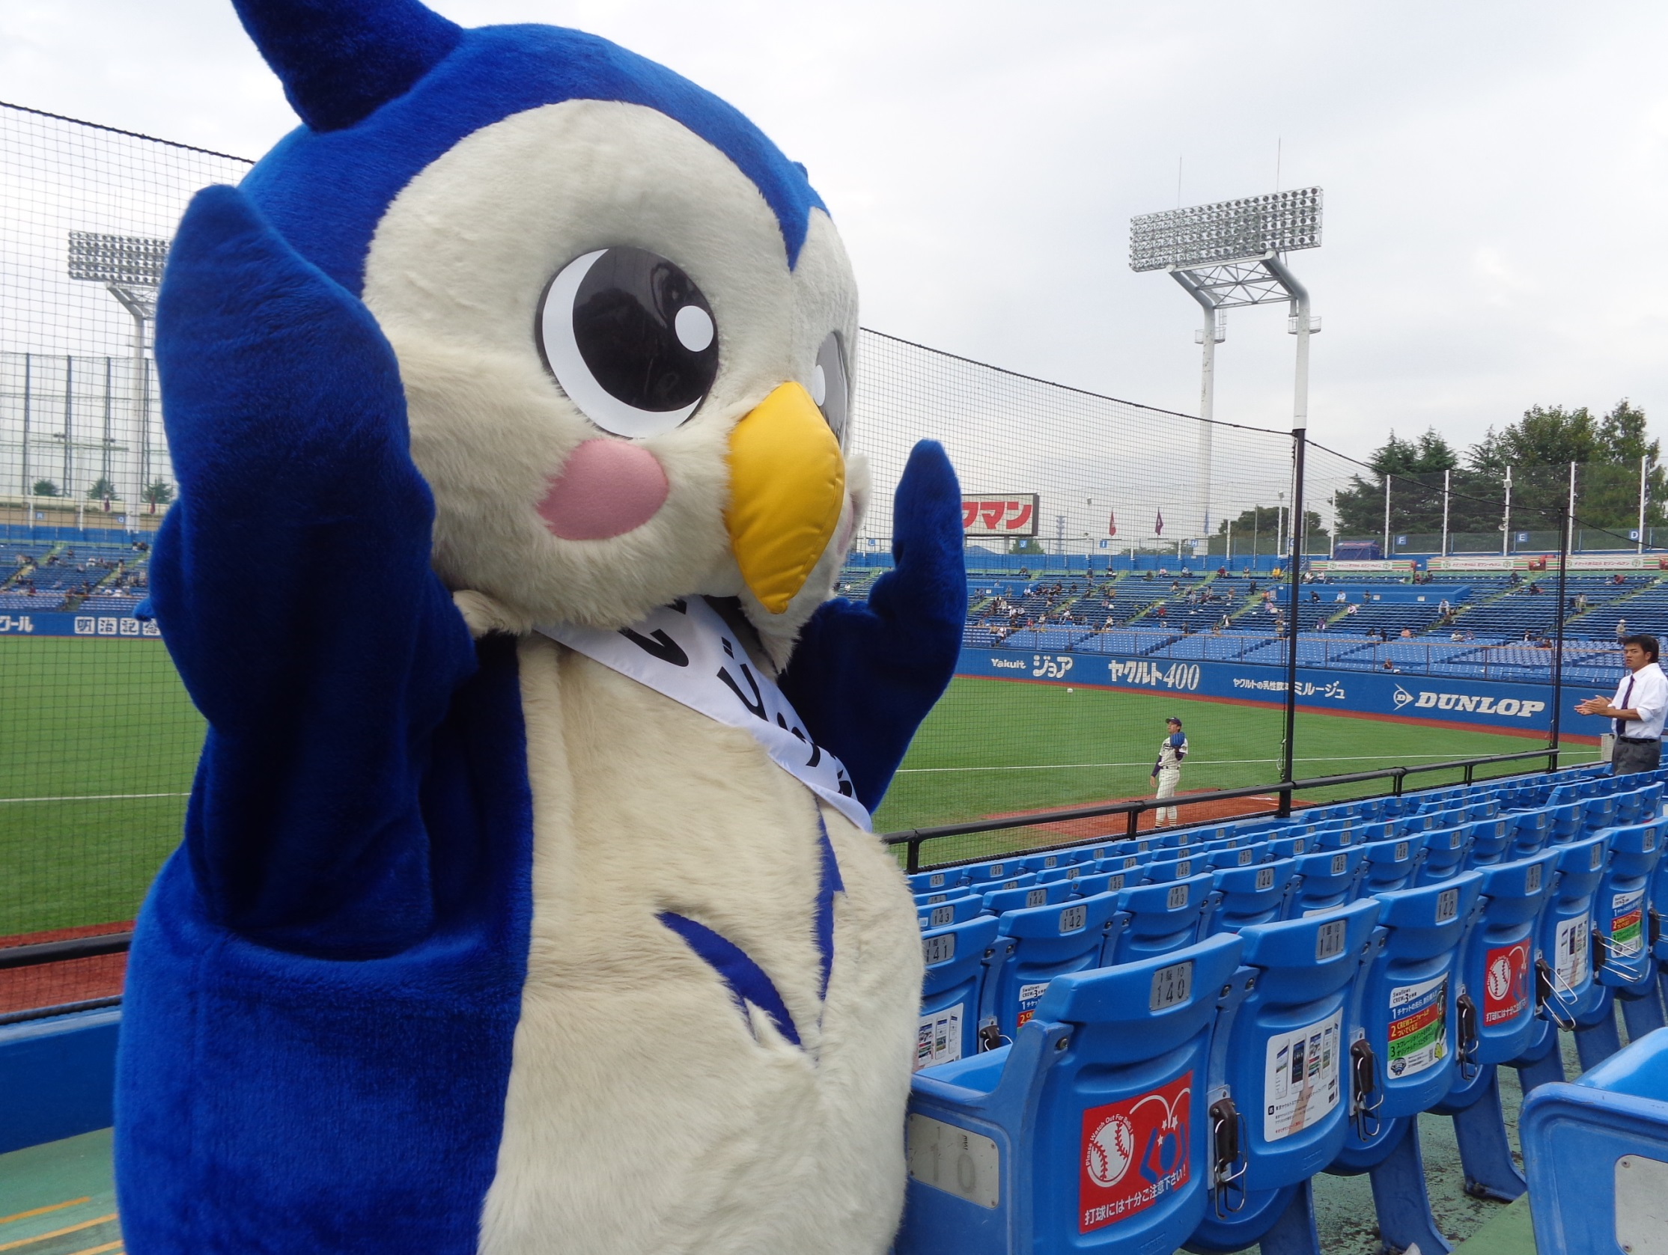

秋の雪辱
晴らしに行きますか
２０１６年度学生部M-Naviプログラム
【春季】「神宮へ行こう！」
５/１５(日)第二試合 ｖｓ早稲田
定員１００名、明治神宮野球場
※詳細はOh-o!Meijiお知らせ
「【参加者募集】神宮へ行こう！
（六大学野球観戦）」をご確認ください。
明治大学 学生部

